Slide 1



عنقود
العلوم واملجتمع

Slide 2


Slide 3

مهمة افتتاحية
ص 73

Slide 4

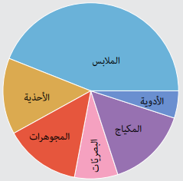
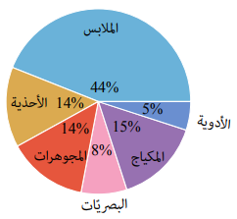
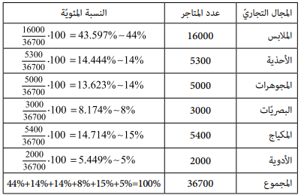

Slide 5
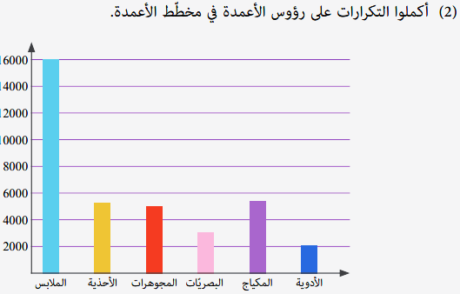
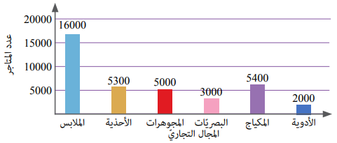

Slide 6
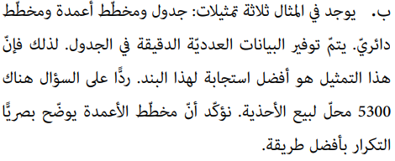

Slide 7



Slide 12


Slide 13

ص 74-77

Slide 14

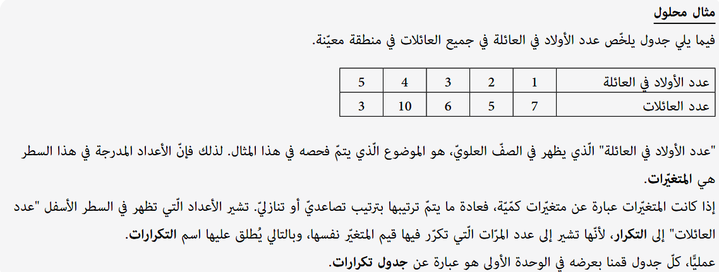

Slide 15
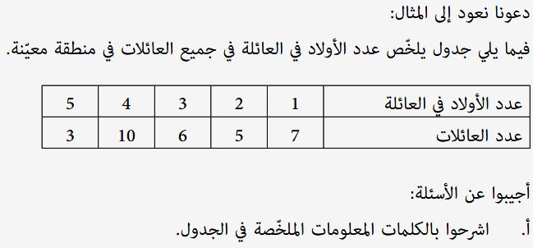


Slide 16


Slide 17


Slide 18


Slide 19



Slide 20




Slide 21


Slide 22



Slide 23
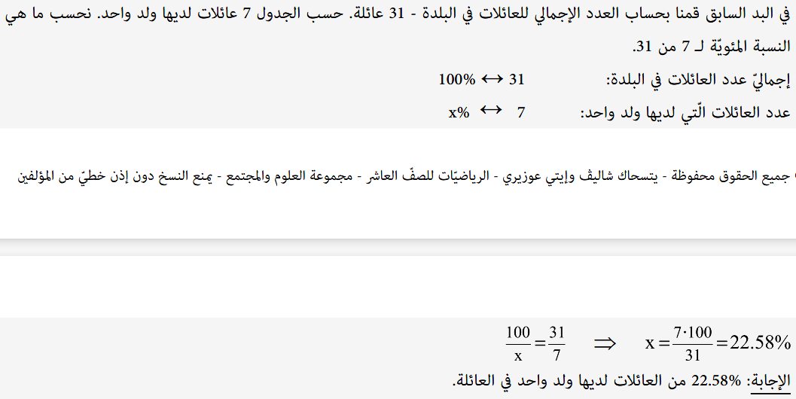

Slide 24



Slide 25
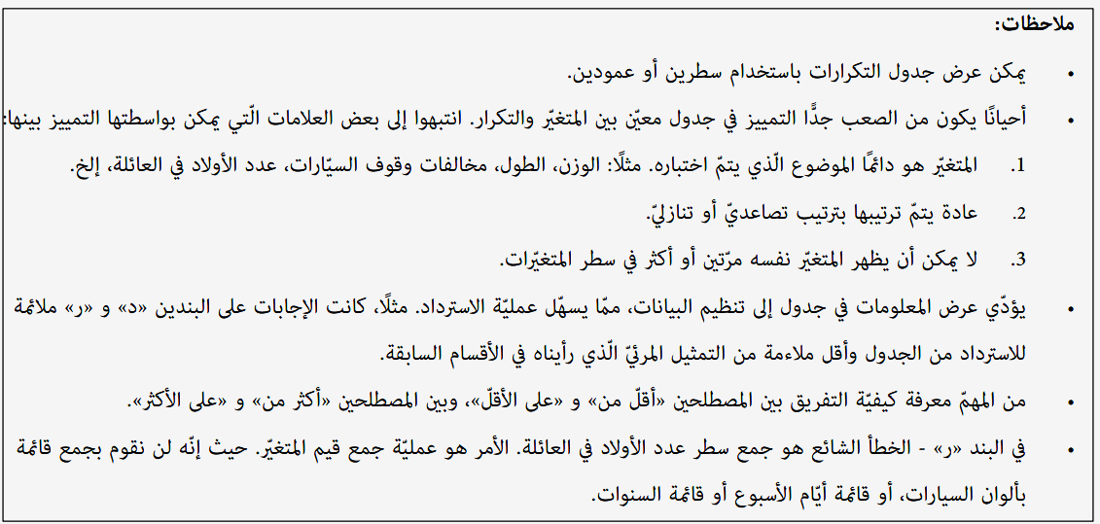

Slide 26


Slide 27
ص 79-80

Slide 28




Slide 29





Slide 30



Slide 31


Slide 32

ص 82-85

Slide 33




Slide 34
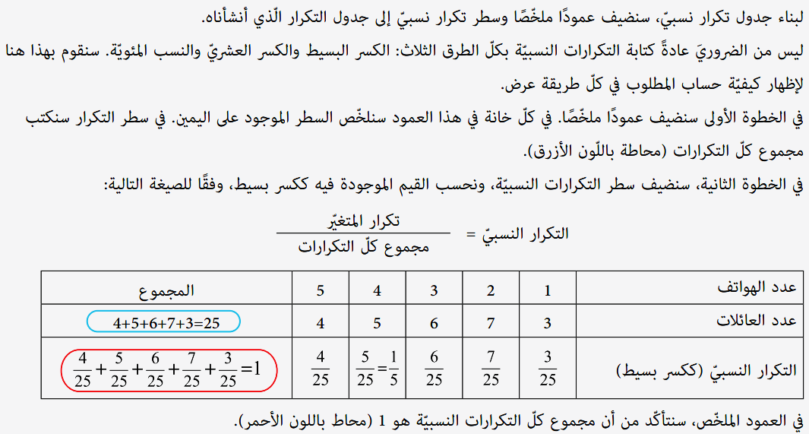

Slide 35
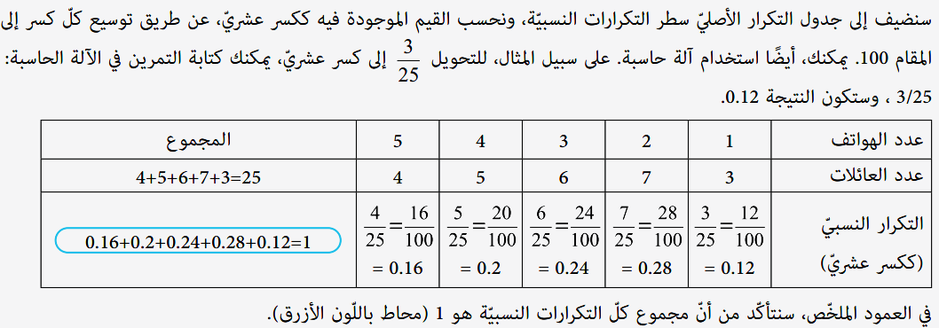


Slide 36


Slide 37


Slide 38
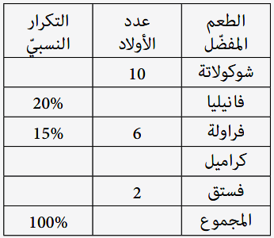
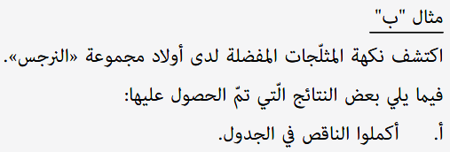


Slide 39
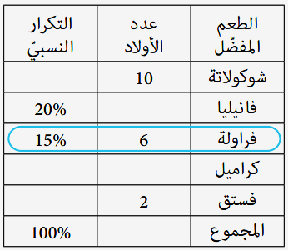

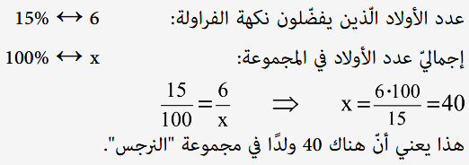

Slide 40

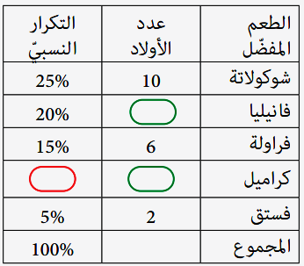
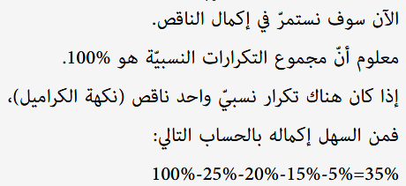
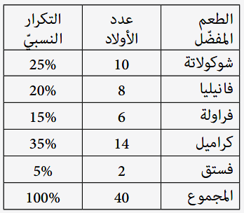



Slide 42



Slide 44

ص 89-91

Slide 45



Slide 46

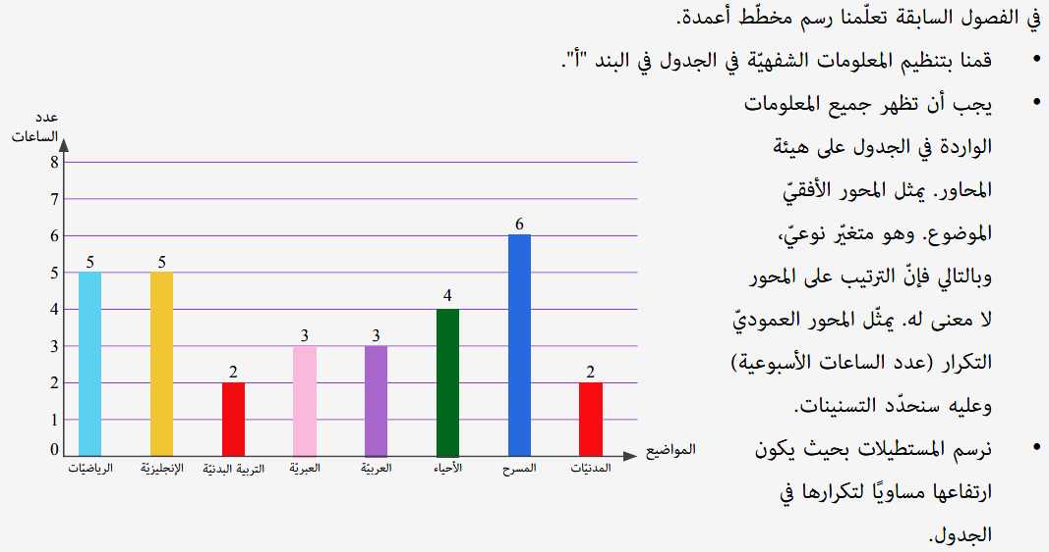

Slide 48

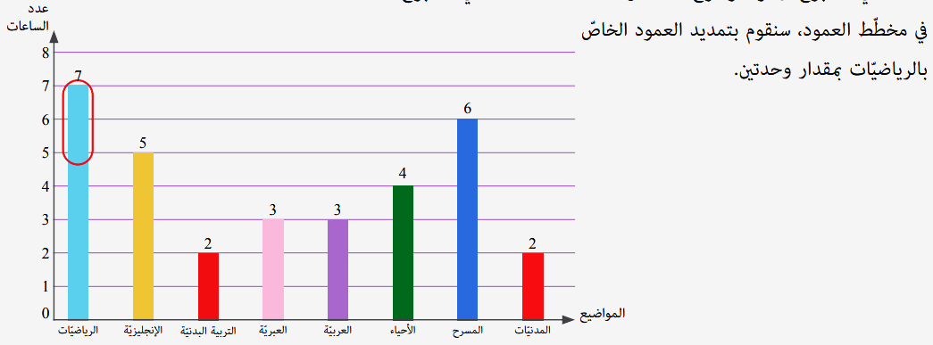


Slide 49


Slide 50




Slide 52

ص 93-95

Slide 53

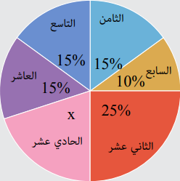


Slide 54



Slide 55


Slide 57



Slide 58


Slide 60

ص 97-99

Slide 61
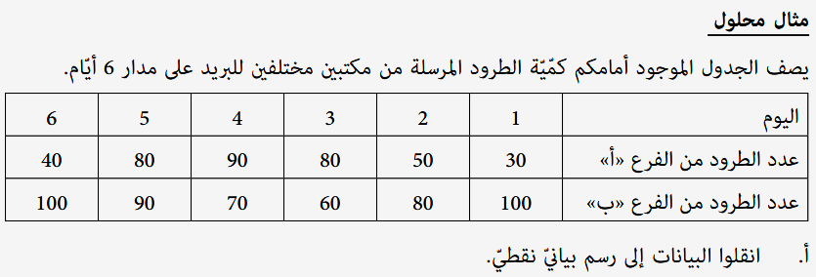
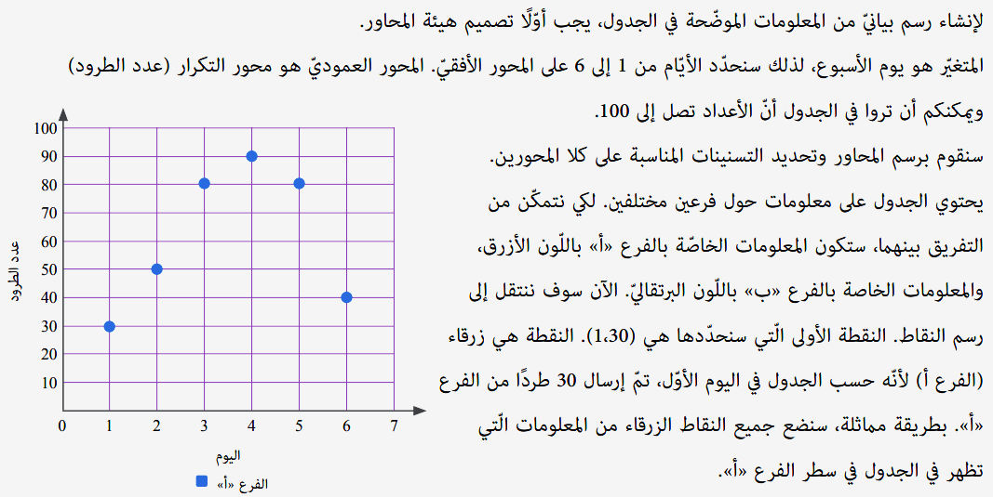

Slide 62
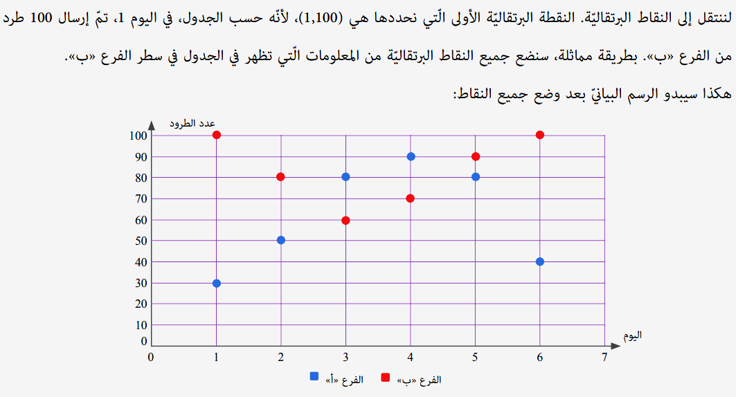

Slide 63


Slide 65


Slide 66


Slide 67
